Slide 1
ÚSTAV PRO ODBORNÉ ZJIŠŤOVÁNÍ
příčin leteckých nehod
Beranových 130
199 01 PRAHA 99

Slide 2
Porovnání hlášených událostí za posledních 5 let
Notes:
V roce 2014 počet hlášených událostí překročil 700, celkem jich bylo 729, o 40 více než v roce 2013. celkový nárůst počtu hlášení je možné připsat novému monitorovacímu systému ŘLP, který zaznamenává snad úplně všechno.

Slide 4
Porovnání hlášených událostí za posledních 5 let
Notes:
Tady vidět výsledek nového monitorovacího systému – celkový počet událostí bez vlivu na bezpečnost byl v roce 2014 285, ale v roce 2013 jen 177

Slide 5
Incident
Datum: 4. 2. 2014
Typ: Cessna C 172
Místo: Humpolec
V průběhu samostatného navigačního letu VFR z LKTB do LKLT pilot-žák vlétnul v prostoru Humpolce do IMC podmínek.
Ztratil orientaci, u Humpolce točil zatáčku a v této situaci se přihlásil, v poloze 80 km jihovýchodně od CTR Kbely na kmitočtu MTWR Kbely, mimo prostor jeho zodpovědnosti.
Oznámil, že letí do LKLT a že má kurz 130°. Žádal MTWR LKKB o navigační pomoc k letu. ATCo letadlo identifikoval a doporučil kurz na LKLT.
Pilot stále letěl v oblacích a nebyl schopen udržet doporučený kurz ani hladinu letu. Žádal o vedení na nejbližší letiště. Bylo mu doporučeno letiště LKBE. Pilot zapnul GPS na palubě, zjistil polohu LKBE a pak se rozhodl, že bude pokračovat na LKLT.

Slide 6
ATCo zkoordinoval s APP Praha hladinu pro bezpečný let nad překážkami a doporučil mu kurz. Pilot dolétl podle instrukcí MTWR LKKB za IMC do MCTR KBELY a když křižoval osu RWY 24 LKKB oznámil, že vidí letiště - LKLT.
Z šetření vyplývá, že pilot:
byl cizí státní příslušník a komunikoval pouze v AJ,
neznal postup při vlétnutí do IMC ani postupy při ztrátě orientace,
nebyl schopen dodržet instrukce MTWR LKKB,
neznal předepsanou frazeologii,
neměl platný průkaz radiotelefonisty.
Závěrečná zpráva je na www.uzpln.cz

Slide 7
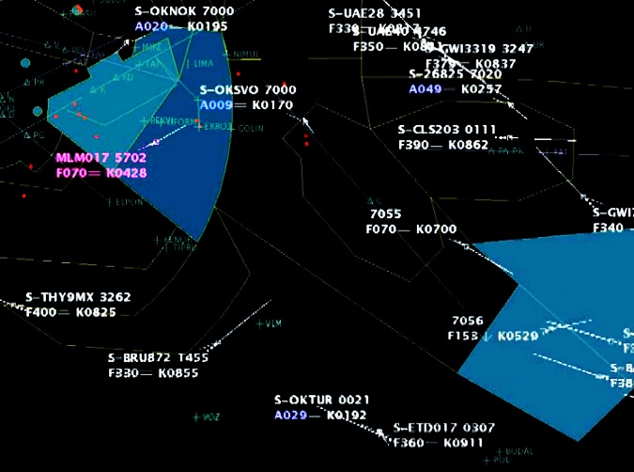
Incident C 172 - pokračování
cca 80 km
Pilot C 172 žádá u Humpolce o navigační pomoc MTWR Kbely

Slide 8
Letecká nehoda
Datum: 9. 5. 2014
Typ: Zlín Z 37A
Místo: Chvalkovice - Sebuš
Pilot, s celkovým náletem 3 564 hodin prováděl LCHČ z pracovní plochy Dolany.
Letěl směrem k severnímu okraji pole s řepou jižně od obce Chvalkovice.
Nad polem s řepou došlo ve výšce cca 25 - 30 m nad zemí při silném poryvu větru k přetažení letounu s kloněním.
Pilot odhodil rozmetadlo, aby odlehčil letoun, ale okrajem pravé poloviny křídla narazil do země.
Následoval náraz do země vrtulí a přední částí trupu, převrácení letounu, vytržení motoru a destrukce přídě a ocasní části.

Slide 9
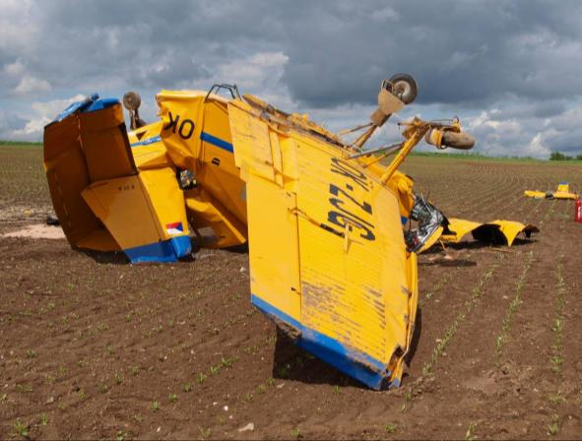
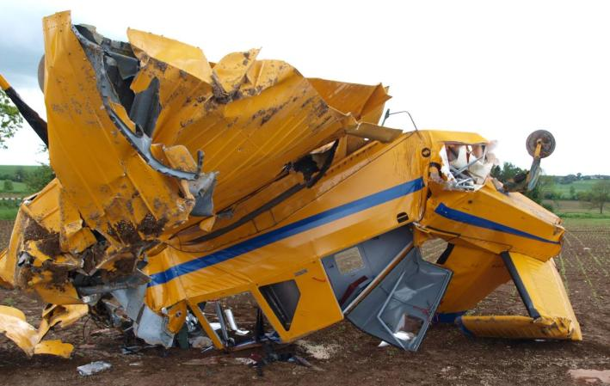
Nárazem došlo k odtržení části pravé poloviny křídla. Pilot, který při nárazu utrpěl vážné zranění, zůstal zaklíněn v deformované kabině.
Leteckou nehodu ohlásil na linku tísňového volání a pilotovi poskytl pomoc svědek události.

Slide 10
Letecká nehoda
Datum: 25. 5. 2014
Typ: Kluzák VSO-10
Místo: LKMB (Mladá Boleslav)
Pilot byl účastníkem soutěže Gradient & CLUB Grand Prix 2014.
Po prolétnutí koncového bodu soutěžní trati se zařadil do okruhu pro přistáni na RWY 23 LKMB.
V poloze po větru vysouval podvozek a přitom pokračoval v klouzání směrem do třetí a čtvrté zatáčky.
Postupně sklesal a ve výšce 20,3 m AGL, 470 m před THR RWY23, pravou polovinou křídla narazil do trubky tvořící kovový sloup.
Po nárazu a odtržení části křídla kluzák v rotaci dopadl do prostoru vrakoviště.

Slide 11
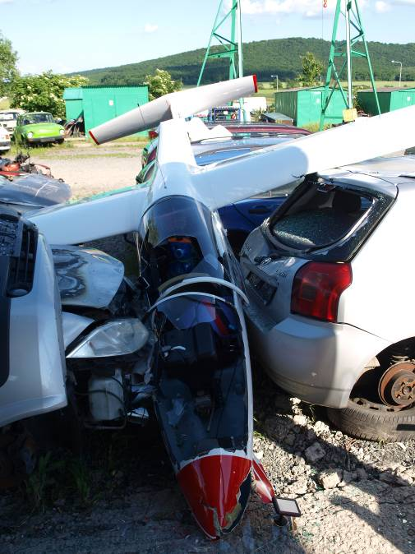
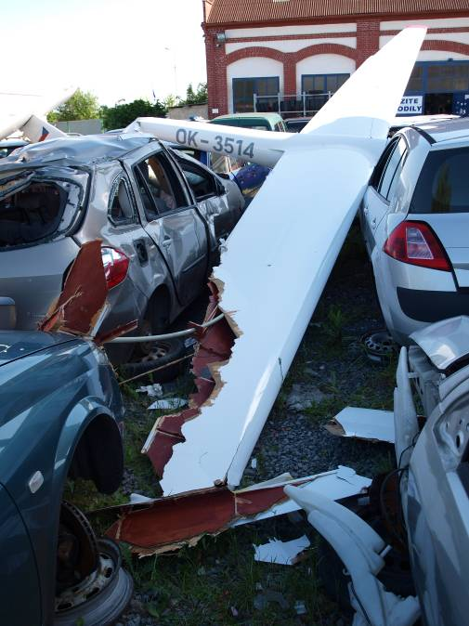
Při nárazu pilot nebyl zraněn, kluzák byl zničen.
Závěrečná zpráva je zveřejněna na www.uzpln.cz.

Slide 12
Letecká nehoda
Datum: 19. 7. 2014
Typ: Z 526 F
Místo: LKKM (Kroměříž)
Pilot prováděl let v rámci letecké akrobatické soutěže Kroměřížský pohár 2014.
Při tajné akrobatické sestavě v kategorii „Sportsman“, nezvládl pilotáž výkrutu v horní fázi přemetu a letoun přešel do obrácené (zádové) vývrtky.
Pilot vývrtku nevybral a letoun setrval v autorotačním režimu.
Pod strmým úhlem v poloze na zádech narazil na travnatou plochu pozemku v blízkosti letiště.
Závěrečná zpráva je zveřejněna na www.uzpln.cz

Slide 13
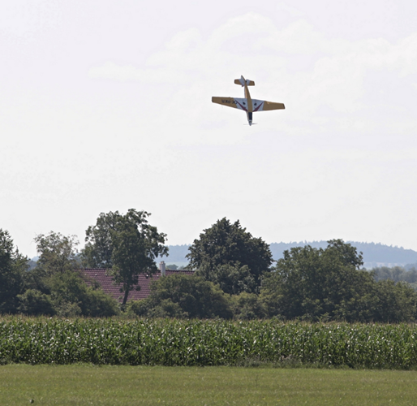
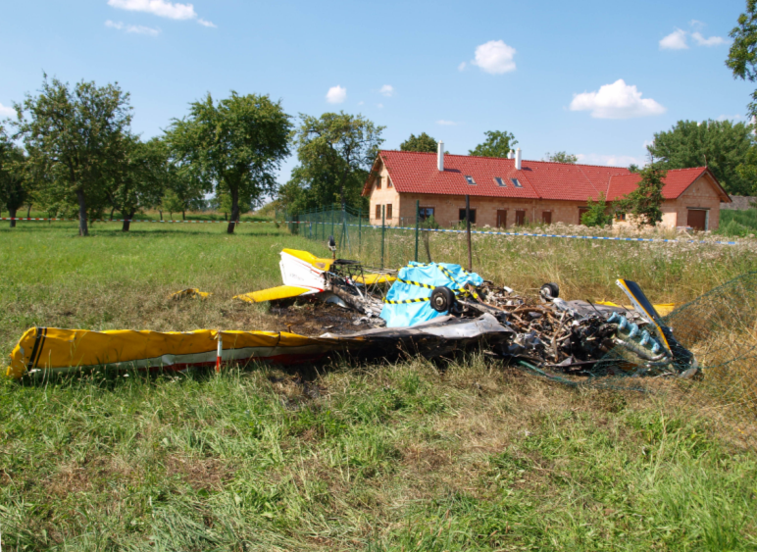
Po pádu došlo k požáru letounu, ve kterém byl nalezen pilot bez známek života.

Slide 14
Letecká nehoda
Datum: 21. 4. 2014
Typ: UL letoun Legend 540
Místo: řepkové pole u Malenovic
Pilot během letu v ATZ LKKO za účelem seznámení cestujícího s letounem předváděl zábranu pádu ve výšce cca 600 m AGL.
Po potlačení řídící páky přešel UL letoun do strmého sestupného letu.
Při vybírání střemhlavého letu UL letoun nereagoval na přitažení řídící páky a ve strmém klesání rychle ztrácel výšku.
Pilot se správně rozhodnul pro použití záchranného padákového systému.
UL letoun se po dopadu na zem převrátil na záda.
Nárazem se utrhnul motor z lože, praskl trup a byly poškozeny obě poloviny křídla UL letounu.
Posádka nebyla zraněna

Slide 15
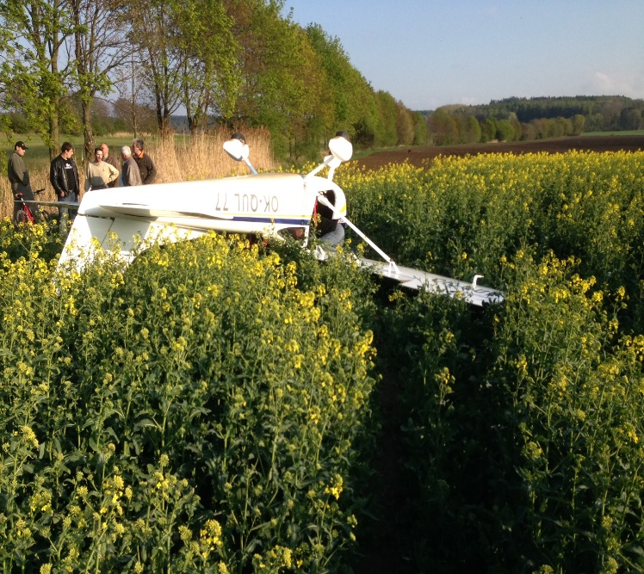

Slide 16
Letecká nehoda
Datum: 6. 6. 2014
Typ: UL letoun Tecnam P-92 Echo
Místo: LKKA (Křižanov)
Pilot UL letounu prováděl na LKKA vzlet k aerovleku kluzáku LS 3 z RWY 32.
Podle pilota kluzáku po vzletu, ve výšce cca 30 - 40 m, došlo během stoupání k náhlému sklopení vlečného UL letounu směrem k zemi.
Kluzák se dostal do polohy nad vlečný UL letoun a dříve, než se pilot kluzáku stačil vypnout, se vlečné lano přetrhlo v blízkosti závěsu na kluzáku.
Pilot kluzáku přistál zpět na LKKA
.

Slide 17
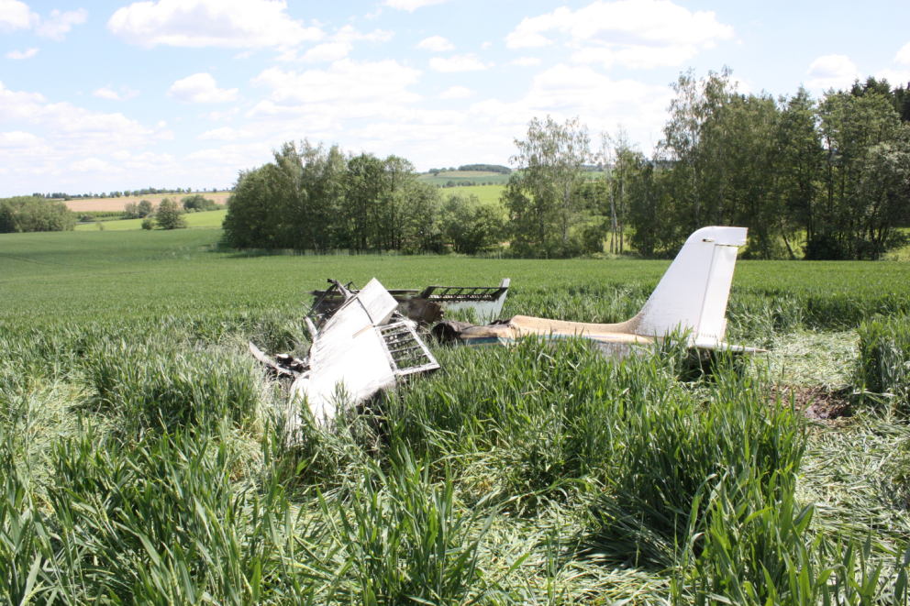
UL letoun dopadl do pole cca 1 km od LKKA. Po nárazu začal hořet. Nepomohla ani rychlá pomoc svědků dopadu. Pilot zahynul.

Slide 18
Letecká nehoda
Datum: 26. 6. 2014
Typ: UL letoun WT-9 Dynamic
Místo: cca 500 m severně obce Kondrač
Pilot odstartoval spolu s cestujícím z letiště LKCS (České Budějovice) s úmyslem letět do LDPL (Pula, Chorvatsko) ve skupině s druhým UL letounem.
Po cca 20 min letu přešel UL letoun z dosud nezjištěných příčin do neřízené vývrtky a spadl na pastvinu.
Záchranný systém letounu byl aktivován, ale podle svědků ve velmi malé výšce, proto nebyl účinný. Ozvala se druhá rána – opět z motorového prostoru.
K požáru UL letounu nedošlo, ale byl nárazem zcela zničen.
Při letecké nehodě došlo k smrtelnému zranění obou osob na palubě.

Slide 19
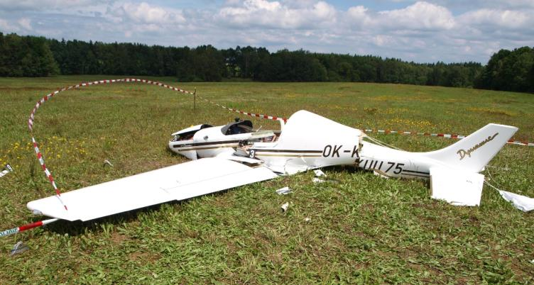
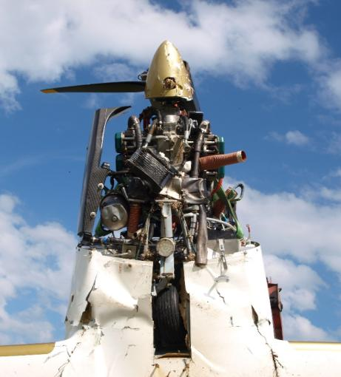
Letecká nehoda WT-9 Dynamic – pokračování
Došlo ke zlomení pravé poloviny křídla, roztržení trupu za pilotní kabinou, roztříštění překrytu pilotní kabiny a k vytržení směrového kormidla. Jednotlivé kryty motoru byly od sebe odděleny a spodní byl popraskán.
Pohled na pohonnou jednotku a příďový podvozek
UL letoun po dopadu

Slide 20
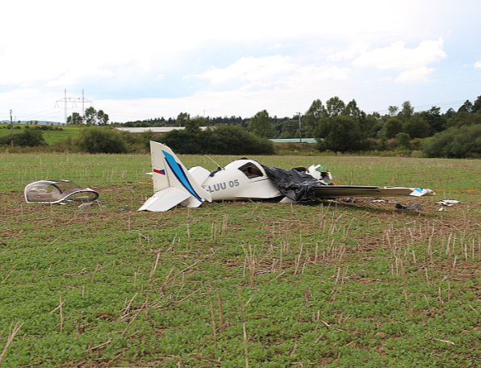
Letecká nehoda
Datum: 15. 8. 2014
Typ: Ultralehký letoun VL-3
Místo: Třebovice, Ústí nad Orlicí
Letoun odstartoval z LKUO.
Během letu v malé výšce došlo
k jeho pádu.
Dvě osoby na palubě, obě
s velkými leteckými zkušenostmi,
při LN zahynuly.
Letoun byl zničen.
Žádné další škody nebyly hlášeny.
ZZ je uveřejněna na : www.uzpln.cz

Slide 21
Letecká nehoda
Datum: 23. 8. 2014
Typ: RV-7
Místo: Špičník (Šumava)
Zahraniční pilot prováděl VFR let po trati letového plánu z letiště Fürstenzell (EDMF) na letiště Welzow (EDCY) v SRN.
Po vzletu v čase 16:06 UTC pokračoval stoupáním do 4 500 ft AMSL (16:17:10) a pak letěl až do okamžiku, kdy dosáhl hranice FIR Praha v prostoru Modravy.
Na kmitočtu FIC Praha se neohlásil a žádnou zprávu nevyslal ani na dalších publikovaných kmitočtech ATC.
Na základě informace RCC Münster (SRN) o pátrání po letounu byla zahájena rozsáhlá pátrací akce na území ČR, která zahrnovala celý prostor předpokládané trati napříč FIR Praha.
Do pátrání se zapojily pozemní síly, prostředky LPZS a Policie.

Slide 22
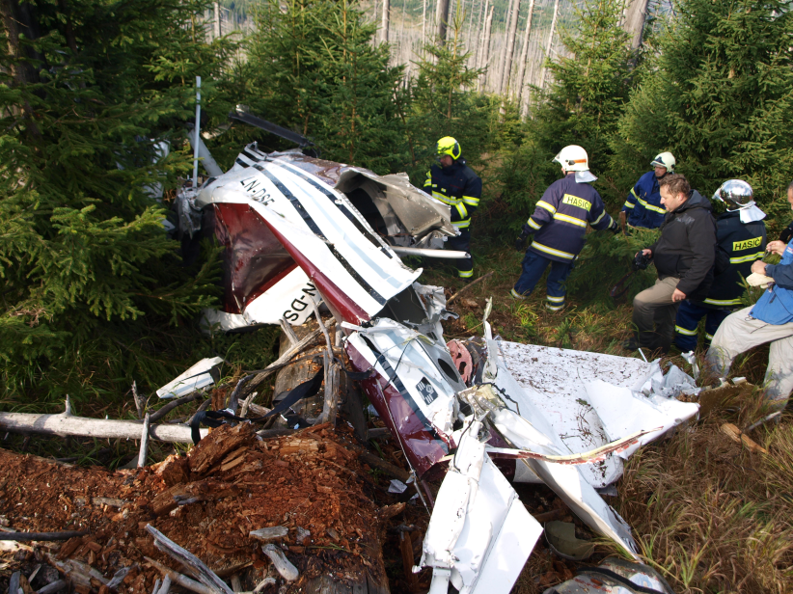
Trosky letounu byly objeveny posádkou vrtulníku LPZS až v 10:08 UTC následující den na úbočí hory Špičník.
Záchranář byl vysazen do prostoru a potvrdil, že se jedná o hledané letadlo a že pilot zahynul.

Slide 23
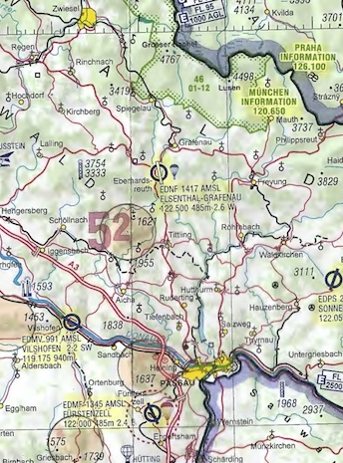
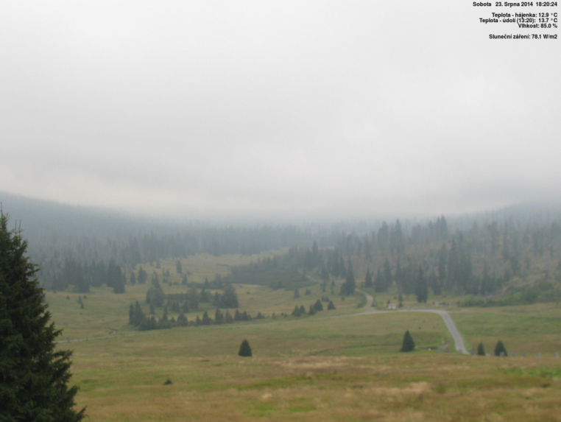
16:17:45
16:06
Stav počasí v lokalitě letecké nehody
Trasa ve FIR München

Slide 24
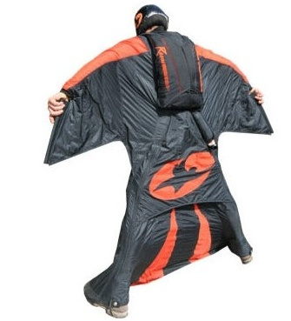
Letecká nehoda
Datum: 28. 8. 2014
Typ: B.A.S.E jumping z MZK
Místo: cca 100 m pod vrcholem Sněžky
Basejumper vybavený kombinézou VAMPIRE 4 plánoval pro účely reklamní akce 3 seskoky z MZK z výšky 500 m nad vrcholem Sněžky, s následným průletem 3 - 5 m nad terénním zlomem pod vrcholem hory, rychlostí 180 – 200 km/h.
Následně zamýšlel přistát na padáku typu Trango v Obřím dole.

Slide 25
Pilot MZK odstartoval z letiště Vrchlabí (LKVR) s basejumperem na palubě a provedl jeho výsadek v prostoru Sněžky.
V průběhu seskoku dopadl basejumper po několika sekundovém letu cca 150 m severně pod vrchol hory (na polské území) na kamennou suť.
Z dosavadního šetření vyplynulo, že padák Trango byl aktivován ve výšce, která neumožnila bezpečné přistání.
Basejumper při dopadu do terénu zahynul.
Další okolnosti nehody jsou předmětem šetření a po jeho ukončení bude vydána závěrečná zpráva.

Slide 26
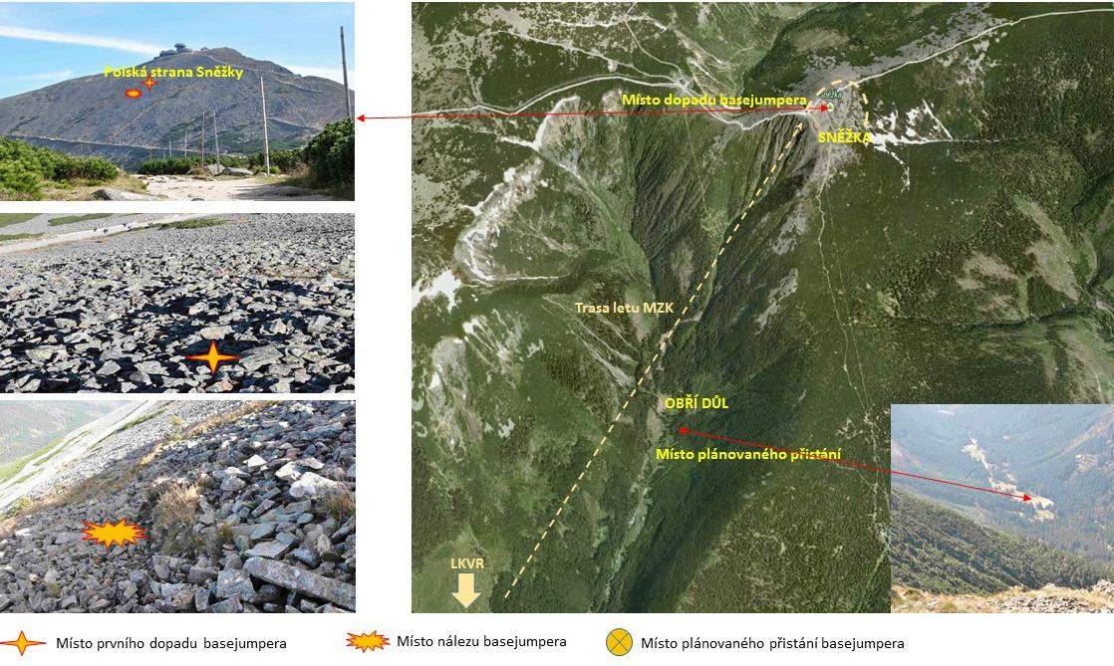

Slide 27
Letecká nehoda
Datum: 23. 8. 2014
Typ: ULL HI-MAX
Místo: pole v katastru obce Racková
V průběhu letu na malé výšce, těsně nad vrcholky stromů, směrem od Horního Lapače na jihovýchod, zachytil letoun o dráty venkovního vedení VN 22 kV.
Podle svědka následoval strmý pád a výbuch po dopadu ULL na pole.
Poškozené elektrické vedení bylo přetrženo ve výšce 9 m nad zemí.
Pilot při dopadu na zem vypadl z kabiny a následkům zranění podlehl.

Slide 28
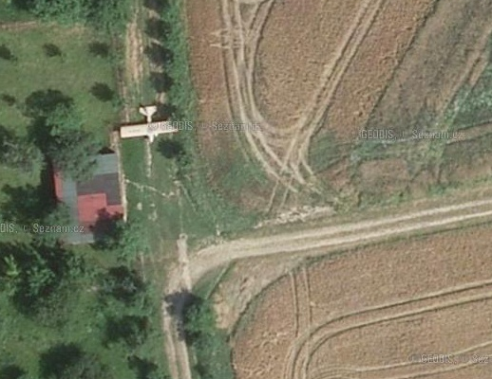
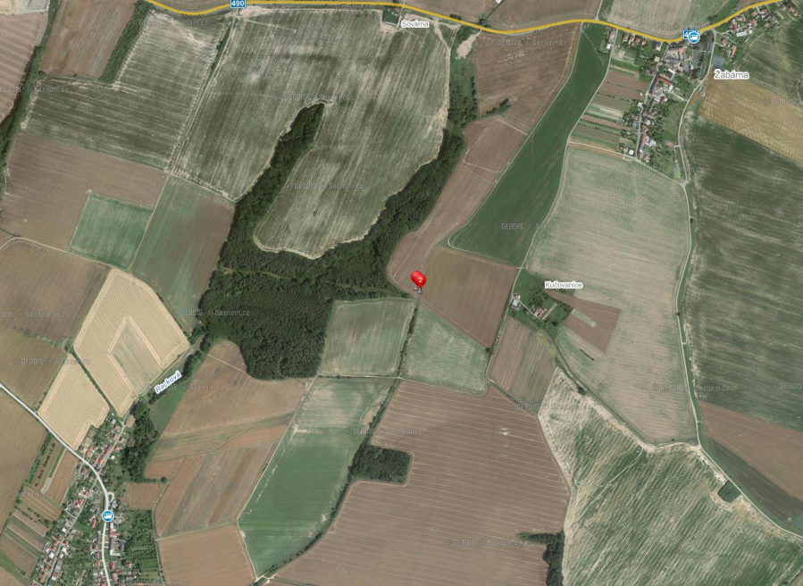
Místo letecké nehody se nacházelo v blízkosti soukromé plochy SLZ.
Místo nárazu do vedení

Slide 29
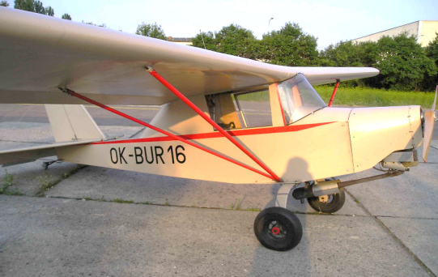
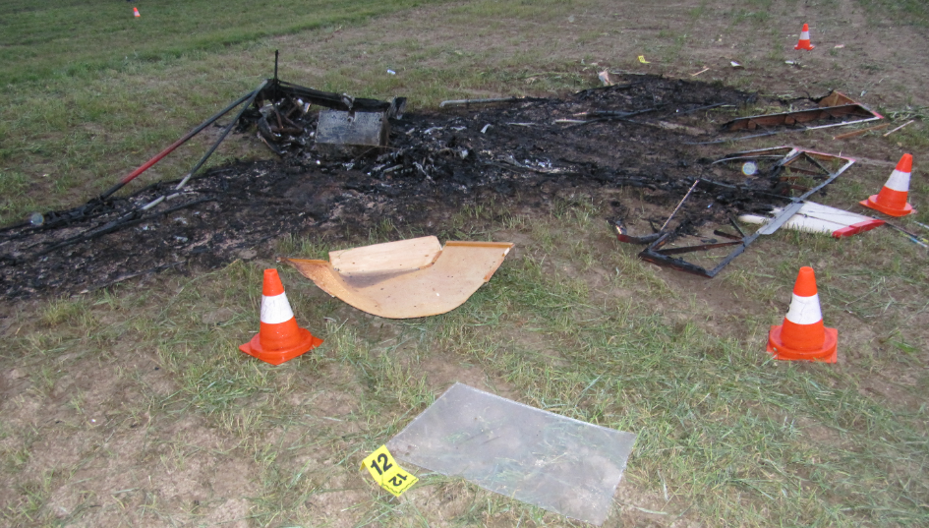
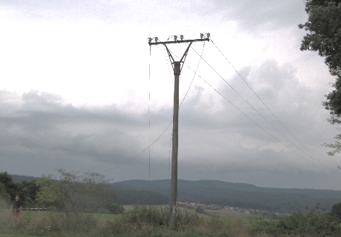
Na místě se zachoval jen motor (Trabant) a ohořelé torzo dřevěné konstrukce.
Přetržené elektrické vedení na sloupech.

Slide 30
Dne 27.12. v 12:47 UTC se ohlásil kmitočtu Brno Radar ULL, volací znak OK JUR777, s SSR kódem A7000, letící z Dubnice do Kotvrdovic. Po identifikaci nastavením SSR kódu A3321, byla zjištěna poloha uvnitř dočasně zakázaného prostoru (dle NTM A1208/14). Po okamžitém upozornění a s doporučení směru ULL během 2 minut prostor opustil. Událost je hodnocena jako Significant incident
Significant Incident
Datum: 27.12. 2014
Typ: ULL OK JUR77
Místo: Vrbětice

Slide 32
Děkuji
za pozornost

